Slide 1
أنواع الكتابة الوظيفية
1- التقرير
2- المحضر
3- الرسالة الشخصية والإدارية
4- بطاقات الدعوة والبرقيات
6- ملء الاستمارات
7- التعليمات والإرشادات
5- كلمات الشكر والتهنئة

Slide 2
المقدمة
الكتابة الوظيفية
1- تجنب الأساليب المجازية والتصويرية والبديعية.
2- تستخدم اللغة بطريقة مباشرة من أجل إيصال معلومة محددة إلى القارئ، أو إيضاح فكرة مجردة.
3- تهدف إلى تحقيق غايات محددة ومباشرة.
4- تميل إلى التقريرية والمباشرة والإيجاز.
5- تستخدم اللغة العربية ذاتها بتراكيبها وألفاظها ونحوها وصرفها؛ لذلك يحتاج الكاتب إلى إلمام كافٍ بقواعد الكتابة العربية السليمة وصورها وأساليبها.
6- النثر هو وسيلة الكتابة الوظيفية لا الشِعر؛ لأن الشِعر يقوم على الخيال والتصوير والتعبير المجازي، واستعمال المحسنات البديعية.

Slide 3
عُرِفت الكتابة الوظيفية تاريخيًا:
منذ القدم وكانت تستخدم في:
دواوين الخلفاء والولاة وبيوت القضاء وغيرها،
ورسائل النبي –صلى الله عليه وسلم- إلى الممالك المجاورة لدعوتهم إلى الإسلام.
والرسائل المتبادلة بين السلاطين، والولاة، وكتب الجند وغيرها.
في العصر الحديث عصر التقنية تستخدم في:
كتابة تقرير عن محاضرة أو مشروع أُنجز وغير ذلك.
تعبئة النماذج والاستمارات ورقية كانت أو إلكترونية.
كتابة خطابة الشكر والتهنئة.

Slide 4
أولاً: التقرير
التقرير لغةً: كلمة " التقرير" مشتقة من المادة المعجمية "قرر"، والتي تأتي بمعانٍ مختلفة .
ابن منظور | صاحب الصحاح
- يذكر أن من معانيها الإقرار بالشيء والتأكيد عليه، - كما يأتي من معانيها الشمول والثبات، فالقرُّ هو"صب الماء دفعة واحدة". | ابن منظور يتفق مع صاحب الصحاح (الجوهري) في: "القرارُ في المكان: الاستقرار فيه"، و"قرّ الحديثَ في أذنه يَقُرُّهُ، كأنه صبّه فيها".

Slide 5
التقرير اصطلاحًا:
"التقرير" الاصطلاحي الذي نعنيه من مختلف المعاني المعجمية المذكورة (الإقرار، التأكيد، الشمول، الثبات).
فالتقرير هو قطعة نثريّة مكتوبة بمعايير محددة، وأسلوب معّين، تقدّم وصفًا شاملاً لسير نشاط من الأنشطة الاجتماعيّة أو الثقافّية أو الاقتصادية.
من التعريفات التي تلم بكثير من أبعاد معنى التقرير، ما ذكره محمد صالح الشنطي من أن التقرير: "ضرب من ضروب الكتابة الوظيفية يتضمن قدرًا من الحقائق و المعلومات حول موضوع معين، أو شخص معين، أو حالة معينة، بناءً على طلب محدد، أو وفقًا لغرض مقصود".

Slide 6
التقرير قد يكتب استجابة لطلب أو نتيجة لوجود حاجة يطلب الوصول إليها عن طريق الكتابة.
مادة التقرير وعماده ومضمونه:
هي الحقائق والمعلومات، وهي من أنواع الكتابة الوظيفية لا مجال فيه للخيالات، أو العبارات الأدبية، أو مخاطبة العواطف والمشاعر،
بل حتى إن الرأي الشخصي لا يكتب في أغلب التقارير، إلا إذا كان منصوصًا على وجوب تضمينه في التقرير من قبل طالبه،
والرأي الذي يكتب هو الرأي المهني والموضوعي ولا مجال فيه للعواطف، ولابد أن يستند هذا الرأي إلى الحقائق والمعلومات المشكلة لمادة التقرير، فتكون كتابته بمثابة:
التفسير لها،
أو النتيجة المنطقية التي تقود إليها.

Slide 7
أين نحتاج كتابة التقرير؟
في مجالات العمل اليومية سواء في القطاع الحكومي أو القطاع الخاص التي تقوم بشكل رئيس على عدد من التقارير كالتقرير المالي والتقرير الطبي،
ويصعب حصر جميع أنواع التقارير؛ لتشعب المجالات والأطر التي تُستخدم فيها التقارير.

Slide 8
تصنيف أنواع التقارير
أنواع التقارير حسب المحتوى
التقرير المالي
التقرير الطبي
أنواع التقارير حسب الزمن
التقرير الدوري: هو تقرير يُقدم بانتظام في مواعيد معينة مثل: التقرير السنوي، والتقرير الشهري.
التقرير غير الدوري: وهو التقرير الطارئ الذي لا يلزم تقديمه حسب توقيت زمني معين.
التقرير الإداري
التقرير الصحفي

Slide 9
مكونات التقرير
التقرير عبارة عن قطعة نثرية مكتوبة لها بداية ونهاية، وتحوي معلومات رئيسية و معلومات إضافية، وله شكل ومضمون متعارف على كتابته وفق طريقة مخصوصة.
مكونات التقرير لا تخرج عن هذه العناصر الثلاثة: (مقدمة، ومتن، وخاتمة).
نوع التقرير وطوله والغرض من كتابته هي ما يجعل التقارير تتمايز، ويختلف بعضها عن بعض.
التقرير يهدف إلى إيصال عدد من المعلومات المحددة بدقة؛ لذا يلزم أن تكون لغتهُ موضوعية، تتسم بالدقة والوضوح والمباشرة.
لا تميل إلى اللغة الأدبية المنمقة المعتمدة على الخيال والبلاغة.
يفضل أن يكون التقرير موجزًا شاملاً، غير متشعب التفاصيل، ويلزم أن يكون التقرير منظمًا، يتبع ترتيبًا منطقيًا۔

Slide 10
خطوات كتابة التقرير
1-جمع المعلومات:
2- التصنيف:
كاتب التقرير يحتاج إلى بذل الجهد لجمع المعلومات والأدلة التي ستكون مادته في كتابة التقرير،
يتم فيها ترتيب المعلومات ترتيبًا منطقيًا، ويضاف إلى كل معلومة ما يؤيدها من الأدلة والشواهد.
وبعض هذه المعلومات في متناول الكاتب، وبعضها يحتاج إلى التنقيب عنه في السجلات المحفوظة، وربما يحتاج إلى مقابلة بعض الأشخاص؛ لجمع مادة التقرير، ومن المهم أن يتسم جمع المعلومات بالاستقصاء والشمولية.

Slide 11
صياغة هيكل التقرير
1- المقدمة: ويبدأ بها معدّ التقرير بإعطاء فكرة عامة عن هدف التقرير، فمثلا: لو أنّ التقرير كُتب بناء على طلب جهة ما؛ فإن هذه المعلومة تُعطى في بداية التقرير مع الإشارة إلى رقم خطاب الطلب وتاريخه. كذلك فمقدمة التقرير قد تضمّ معلومات رئيسية عن تاريخ وتوقيت النشاط، وأعضائه والمستفيدين منه والأهداف العامة.
2- متن التقرير: ويضم عرضًا عن تفاصيل سير النشاط في مراحله كافة، مدعمًا بالمعلومات الرئيسية والثانوية، وأبرز النتائج الناجمة عن النشاط، والاستشهاد بالأدلة المتوفرة لدى كاتب التقرير، وعند الحاجة إلى إيضاحها بالتفصيل؛ فينبغي أن يكون هذا البيان في بداية متن التقرير متبوعًا بأهم الإيجابيات والسلبيات التي يمكن استخلاصها.
3- خاتمة التقرير: تتضمن ملخصًا لأبرز النتائج والتوصيات، وأما التقارير المطولة فتحتوي خاتمتها أيضًا على نظرة استشراف لمستقبل النشاط، كما يعرج الكاتب على أبرز الإيجابيات مع كيفية استثمارها وتطويرها، وأبرز السلبيات، و كيف يمكن تلافيها في المستقبل؟ ويمكن أن تضم الخاتمة رأي معد التقرير بإيجاز حول النشاط، ومدى تحقيقه للأهداف المرجوة من تنظيمه.

Slide 12
من المهم بعد نهاية الكتابة
أن يعود كاتب التقرير إلى ما توفر لديه من المعلومات الأولية التي جمعها؛ ليتأكد أنه لم يسهُ عن شيء منها أو من أدلتها؛ بسبب انشغاله بتجويد الصياغة.
فإذا انتهى من هذه المراجعة فليعد قراءة ما كتب؛ ليتأكد أن لغته سليمة من اللحن، وأن إملاءه سليم من الخطأ.
من المفيد أن يقرأه شخص آخر غير الكاتب؛ للتأكد من أن عين الكاتب لم تتجاوز عن بعض الأخطاء؛ إذ من الوارد كثيرًا ألا ينتبه الكاتب لأخطائه في النص الذي كتبه.

Slide 13
لغة التقرير
التقرير لون من ألوان الكتابة الوظيفية، وهذا يحتم على كاتب التقرير أن يستعمل لغة مجردة من الأساليب الأدبية.
لا يستعمل شيئًا من العبارات المجازية أو أساليب البيان والتصوير؛ لأن كاتب التقرير يهدف من كتابة التقرير إلى إيصال المعلومة للقارئ بطريقة واضحة ومباشرة.
على كاتب التقرير اجتناب الألفاظ الغريبة أو الشاذة أو النابية.
مما يساعد القارئ على الفهم السليم أن يلتزم كاتب التقرير قواعد الكتابة المتعارف عليها من وضع علامات الترقيم، وضبط الكلمات التي قد يلتبس على القارئ نطقها أو فهمها. مثل: المكتتِب والمكتتَب، المعطِي المعطَى.

Slide 14
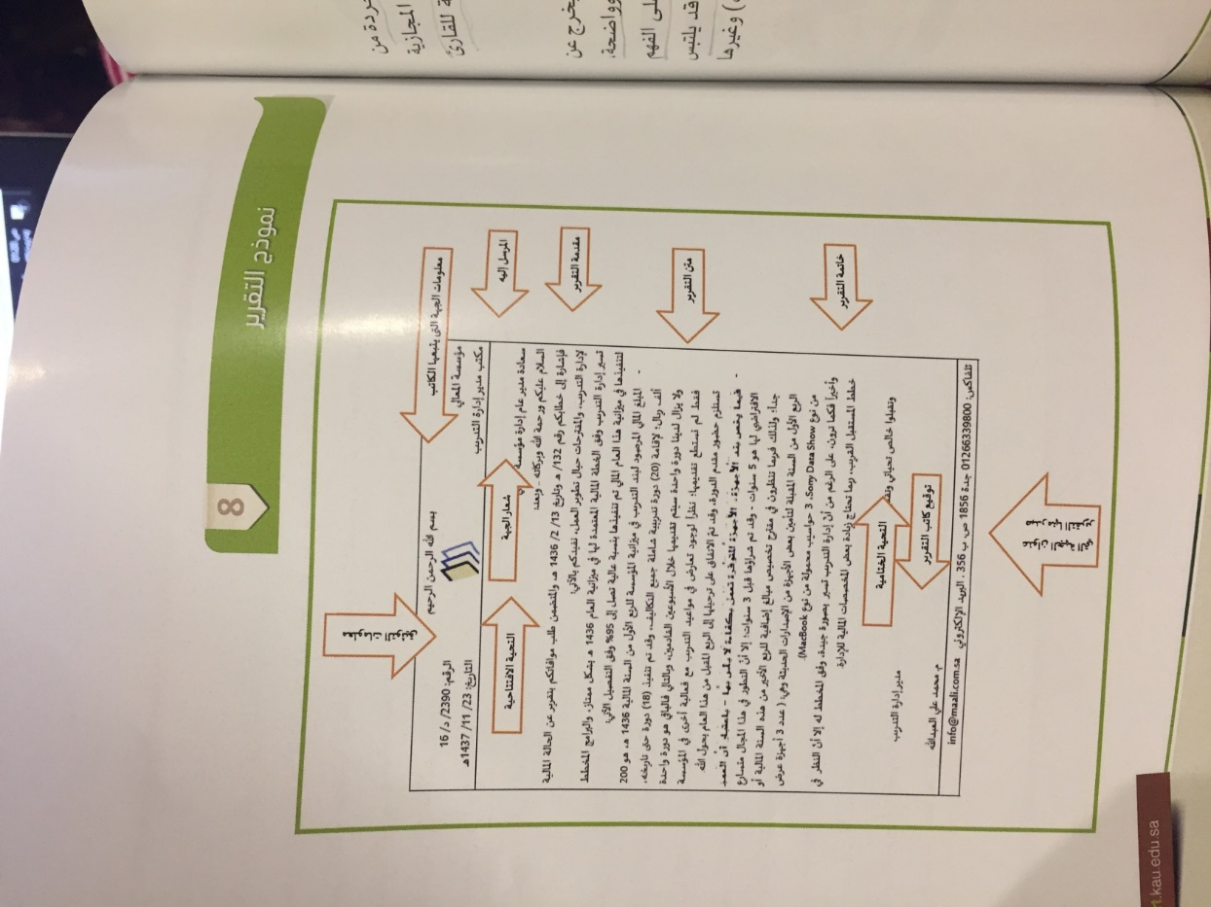
نموذج التقرير

Slide 15
